Slide 1
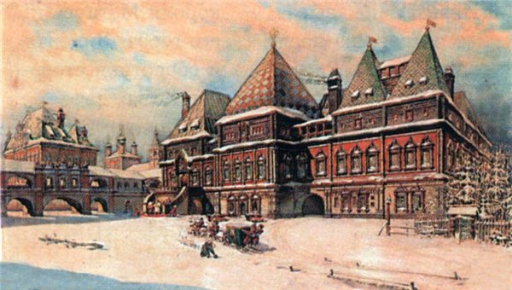
Тверские земли в XVII веке.
Тверская улица в XVII веке.
Хозяйственное развитие Тверского края.
Культура Тверского края в XVI – XVII веках.

Slide 2
Основные виды земледелия
Вотчинно-поместное (преобладает), а земли помещиков превосходили по площади вотчинные в несколько раз;
Церковное;
Государственное.

Slide 3
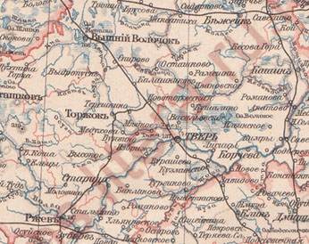
Раздача земель
приближенным
и родственникам:
боярин Морозов –
с. Городня,
двоюродный брат царя Н. Романов –
с. Тургиново,
князь А. Львов –
Кимрская волость,
боярин Б. Шереметев – земли в Ржевском Поволжье.

Slide 4
Церковное землевладение
Старицкий, Бежецкий, Тверской уезды – половина пахотных земель принадлежит церкви;
Крупнейшие собственники: Иосифо-Волоцкий, Троице-Сергиев, Симонов, Новодевичий монастыри
Троице-Сергиева лавра

Slide 5
Повинности крестьян
БАРЩИНА
ОБРОК
Крестьяне работали в пользу феодалов на барщине («изделье»), вносили натуральный и денежный оброки. Обычный размер «изделья» — от двух до четырех дней в неделю, в зависимости от размеров барского хозяйства, состоятельности крепостных и количества у них земли.
«Столовые запасы» — хлеб и мясо, овощи и фрукты, сено и дрова, грибы и ягоды — возили на дворы к владельцам те же крестьяне.
Шел постепенный перевод на денежный оброк.

Slide 6
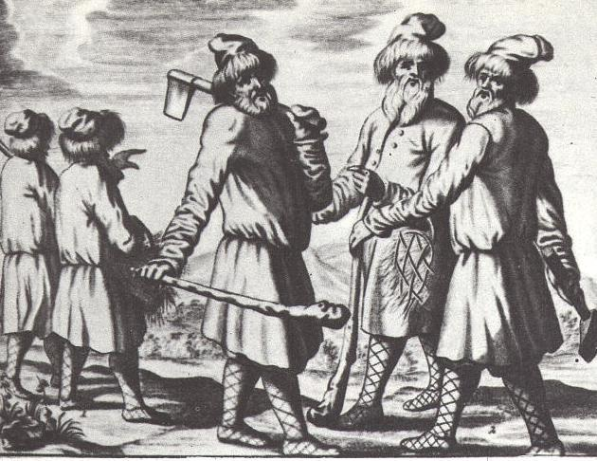
Снизился средний уровень благосостояния русского крепостного крестьянства. Сократилась, например, крестьянская запашка: в Замосковном крае на 20—25%. Одни крестьяне имели полдесятины, около десятины земли, у других и того не было.

Slide 7
Некоторый прогресс в земледелии.
Соха-косуля позволяла пахать землю глубже и вносить навоз под пласт земли.
С XVII века начинается переход к трехполью.
Ржевское Поволжье становится районом возделывания льна.
Бежецк – яблоки, огурцы, лук.
Развивается животноводство.

Slide 8
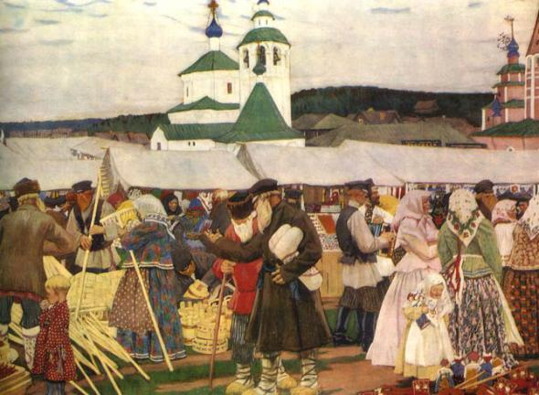
Повсеместное распространение имело сельское ремесло, становясь товарным.
Кимрские сапожники обслуживали дворцовое хозяйство.
Ткачи из пригородной тверской слободы Константиновской были переведены в Москву.
Жители с. Присеки в верховьях Мологи продавали косы, серпы, сохи.
Крестьяне Видогожского монастыря славились как мастера серебряных дел.
В с. Весьегонском проводилась Рождественская ярмарка.

Slide 9
Особенности развития ремесла
Торговлей предписано заниматься только горожанам (в городах проживало 5% населения Тверского края) и это сдерживало развитие сельского ремесла.
Тверские земли находились на перекрестке торговых путей и это было преимуществом.
Ускоренно шла хозяйственная специализация: - Тверь – иглы, гвозди, замки
Торжок – коровьи, конские и козлиные шкуры
Ржев – ткацкие изделия

Slide 10
Калязинская челобитная. Не ранее 1679—1681
Калязинская челобитная» исполнена в сатирическом жанре: в пародийном ключе она описывает монастырские порядки
Однако требовательный настоятель монастыря только формально является объектом критики. «Жалобщикам» он мешает вести беззаботную, сытую и пьяную жизнь.
В конце челобитной дают Жалобщики волю своей мечте о жизни при «добром архимандрите», который будет «горазд лежа вино да пиво пить, а к церкви бы пореже ходил».

Slide 11
«Повесть о Тверском Отроче монастыре»
Особенность повести в том, что она не строится на обычном для средневековых сюжетов конфликте добра со злом.
В ней нет ни злых персонажей, ни злого начала вообще.
В ней отсутствует социальный конфликт: действие происходит как бы в идеальной стране, где существуют добрые отношения между князем и его подчиненными.
рассказывает о довольно обычной житейской драме: невеста одного выходит замуж за другого.
поражает нас прежде всего умелым ведением повествования и особой спокойной и тщательно разработанной «драматургией» своего сюжета.

Slide 12
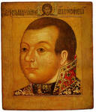
Документы времен «смуты».
«Повесть об осаде Торопца», созданная одним из участников обороны города от поляков.
песни, в которых выражалось восхищение ратными подвигами Скопина-Шуйского в сражениях за Тверь, Торжок, Торопец и других битвах.
«... А кому будет Божья помочь Скопину-князю Михаилу Васильевичу: Он очистил царство Московское И велико государство российское».

Slide 13
Павел Роговский крестьянин Калязинского Троицкого Макарьева монастыря.
После долгих лет учебы в Риме получил звание доктора богословия и философии.
В 1700 г. Стал ректором славяно-греко-латинской академии

Slide 14
Леонтий Магницкий уроженец Осташковской слободы.
Автор первого русского учебника по математике.
Арифметика" Магницкого была издана в 1703 году.

Slide 15
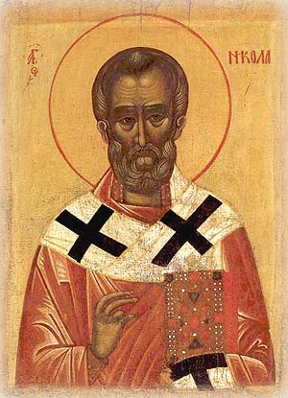
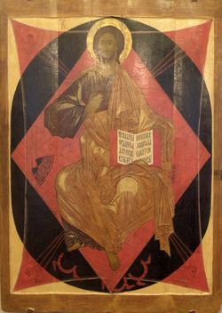
Тверская школа иконописи
Св. Николай Чудотворец.
Тверская икона XIV-XV вв.
Икона. Спас в силах.
Из деисусного чина церкви
Успения в городе Твери.
Первая треть XVI в..

Slide 16
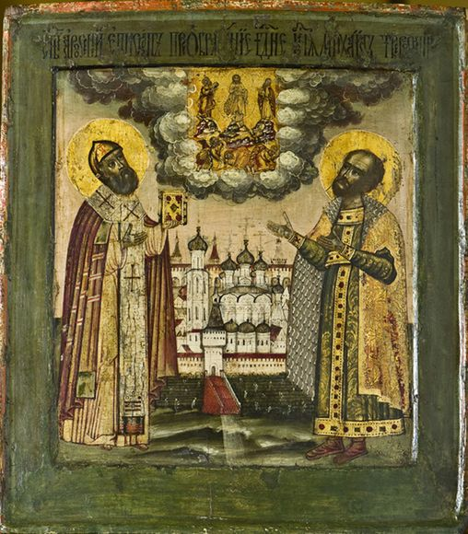
Святые благоверный
князь Михаил и
святитель Арсений
Тверские с Тверским
кремлем и
«Преображением».
Конец XVII в.

Slide 17
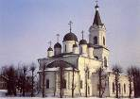
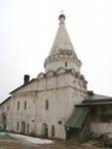
Самая древняя архитектурная
постройка Твери –
церковь Белая Троица
Введенская церковь
Успенского монастыря
в Старице

Slide 18
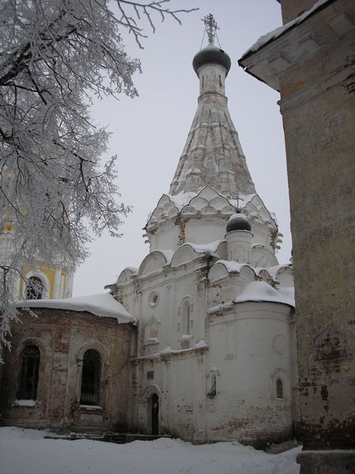
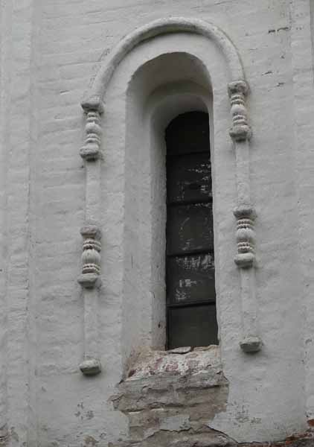
церквь Смоленской иконы
Пресвятой Богородицы
Одигитрии,
в селе Кушалине

Slide 19
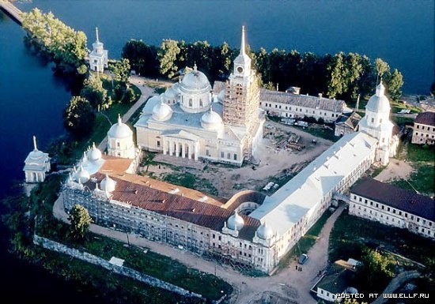
Нило-Столобенский монастырь.

Slide 20
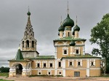
Церковь Рождества Иоанна Предтечи "на Волге" (1680 г)

Slide 21
http://www.ambitour.ru/article.php?id=1431
http://bibl.tikva.ru/base/B1250/B1250Part20-163.php
http://prevesti.ru/public/201/
http://www.gumer.info/bibliotek_Buks/History/milov/01_2.php
http://www.novoteka.ru/r/Russia.CentralRussia.Tver?lastdate=/2009-03-27
http://doctrix.narod.ru/lubopitnie.htm
http://www.rusarch.ru/libson1.htm
http://gallery.tver.ru/collections/catalog/catalog_ri/catalog_dri_icons/

